Slide 1




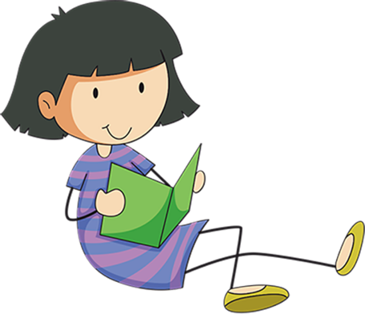

BÀI 2: ĐÔI TAI XẤU XÍ

Slide 2
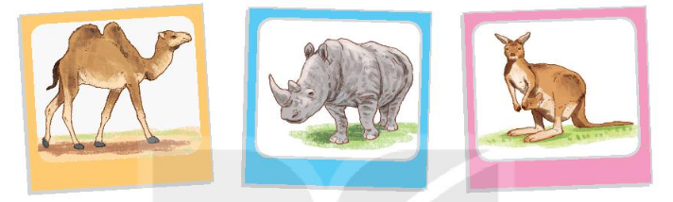
Quan sát tranh và nói về điểm đặc biệt của mỗi con vật trong tranh

Slide 3
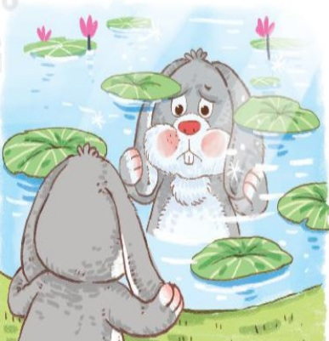

Slide 4






Slide 5



Chú ý đọc đúng lời người kể và lời nhân vật, ngắt giọng, nhấn giọng đúng chỗ

Slide 6

Đôi tai xấu xí
Thỏ có đôi tai dài và to. Bị bạn bè chê, thỏ buồn lắm. Thỏ bố động viên: “Rồi con sẽ thấy tai mình rất đẹp.”
Một lần, thỏ và các bạn đi chơi xa, quên khuấy đường về. Ai cũng hoảng sợ. Thỏ chợt dỏng tai: “Suỵt! Có tiếng bố tớ gọi.” Cả nhóm đi theo hướng có tiếng gọi. Tất cả về được nhà. Các bạn tấm tắc khen tai thỏ thật tuyệt.
Từ đó thỏ không còn buồn vì đôi tai nữa.
(Theo Kể chuyện cho bé mầm non)
Notes:
Bài giảng thiết kế bởi: Hương Thảo - tranthao121006@gmail.com

Slide 7
Đôi tai xấu xí
Thỏ có đôi tai dài và to. Bị bạn bè chê, thỏ buồn lắm. Thỏ bố động viên: “Rồi con sẽ thấy tai mình rất đẹp.”
Một lần, thỏ và các bạn đi chơi xa, quên khuấy đường về. Ai cũng hoảng sợ. Thỏ chợt dỏng tai: “Suỵt! Có tiếng bố tớ gọi.” Cả nhóm đi theo hướng có tiếng gọi. Tất cả về được nhà. Các bạn tấm tắc khen tai thỏ thật tuyệt.
Từ đó thỏ không còn buồn vì đôi tai nữa.
(Theo Kể chuyện cho bé mầm non)
khuấy
hoảng
Suỵt
Tìm từ ngữ có tiếng chữa vần mới trong bài: uây, oang, uyt
Notes:
Bài giảng thiết kế bởi: Hương Thảo - tranthao121006@gmail.com

Slide 8
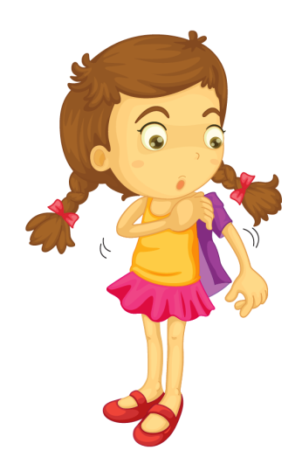

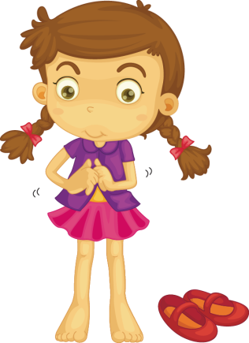
Luyện đọc từ khó
quên khuấy
hoảng sợ
dỏng tai
Notes:
Bài giảng thiết kế bởi: Hương Thảo - tranthao121006@gmail.com

Slide 9
Hương Thảo - tranthao121006@gmail.com
Đôi tai xấu xí
Thỏ có đôi tai dài và to. Bị bạn bè chê, thỏ buồn lắm. Thỏ bố động viên: “Rồi con sẽ thấy tai mình rất đẹp.”
Một lần, thỏ và các bạn đi chơi xa, quên khuấy đường về. Ai cũng hoảng sợ. Thỏ chợt dỏng tai: “Suỵt! Có tiếng bố tớ gọi.”Cả nhóm đi theo hướng có tiếng gọi. Tất cả về được nhà. Các bạn tấm tắc khen tai thỏ thật tuyệt.
Từ đó thỏ không còn buồn vì đôi tai nữa.
(Theo Kể chuyện cho bé mầm non, tập 3)
Đọc nối tiếp câu
Notes:
Bài giảng thiết kế bởi: Hương Thảo - tranthao121006@gmail.com

Slide 10
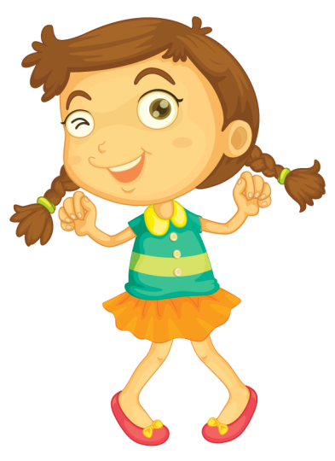




Luyện đọc câu dài
Một lần, thỏ và các bạn đi chơi xa, quên khuấy đường về.
Notes:
Bài giảng thiết kế bởi: Hương Thảo - tranthao121006@gmail.com

Slide 11
Đôi tai xấu xí
1
Thỏ có đôi tai dài và to. Bị bạn bè chê, thỏ buồn lắm. Thỏ bố động viên: “Rồi con sẽ thấy tai mình rất đẹp.”
Một lần, thỏ và các bạn đi chơi xa, quên khuấy đường về. Ai cũng hoảng sợ. Thỏ chợt dỏng tai: “Suỵt! Có tiếng bố tớ gọi.” Cả nhóm đi theo hướng có tiếng gọi. Tất cả về được nhà. Các bạn tấm tắc khen tai thỏ thật tuyệt.
Từ đó thỏ không còn buồn vì đôi tai nữa.
(Theo Kể chuyện cho bé mầm non)
2
3
Bài gồm có mấy đoạn?
Đọc nối tiếp đoạn
Notes:
Bài giảng thiết kế bởi: Hương Thảo - tranthao121006@gmail.com

Slide 12




Luyện đọc nhóm
Yêu cầu
- Phân công đọc theo đoạn
- Tất cả thành viên đều đọc
- Giải nghĩa từ cùng nhau

Slide 13
Đôi tai xấu xí
1
Thỏ có đôi tai dài và to. Bị bạn bè chê, thỏ buồn lắm. Thỏ bố động viên: “Rồi con sẽ thấy tai mình rất đẹp.”
Một lần, thỏ và các bạn đi chơi xa, quên khuấy đường về. Ai cũng hoảng sợ. Thỏ chợt dỏng tai: “Suỵt! Có tiếng bố tớ gọi.” Cả nhóm đi theo hướng có tiếng gọi. Tất cả về được nhà. Các bạn tấm tắc khen tai thỏ thật tuyệt.
Từ đó thỏ không còn buồn vì đôi tai nữa.
(Theo Kể chuyện cho bé mầm non
2
3
Notes:
Bài giảng thiết kế bởi: Hương Thảo - tranthao121006@gmail.com

Slide 14



Luyện đọc toàn bài
Tiêu chí đánh giá
1
Đọc đúng
2
Đọc to, rõ
3
Ngắt, nghỉ đúng chỗ
4
Đọc và nhấn giọng
phù hợp

Slide 15
Hương Thảo - tranthao121006@gmail.com
Đôi tai xấu xí
Thỏ có đôi tai dài và to. Bị bạn bè chê, thỏ buồn lắm. Thỏ bố động viên: “Rồi con sẽ thấy tai mình rất đẹp.”
Một lần, thỏ và các bạn đi chơi xa, quên khuấy đường về. Ai cũng hoảng sợ. Thỏ chợt dỏng tai: “Suỵt! Có tiếng bố tớ gọi.” Cả nhóm đi theo hướng có tiếng gọi. Tất cả về được nhà. Các bạn tấm tắc khen tai thỏ thật tuyệt.
Từ đó thỏ không còn buồn vì đôi tai nữa.
(Theo Kể chuyện cho bé mầm non, tập 3)
Notes:
Bài giảng thiết kế bởi: Hương Thảo - tranthao121006@gmail.com

Slide 16



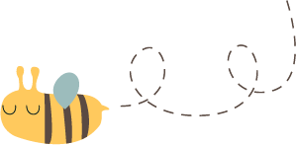





Hương Thảo - tranthao121006@gmail.com

